Slide 1
SELF BRANDING FOR JOBS

Slide 2
MASTER | Self Branding for Jobs
ORGANISMO ATTUATORE | Akademia Finansow i Biznesu Vistula
PERIODO DI SVOLGIMENTO | 23/05/2025 - 22/05/2026
TIPOLOGIA MASTER | Erogati da Universita italiane e straniere, pubblichee private riconosciute dall'ordinamento nazionale
SEDE LEGALE E OPERATIVA | via Stoklosy 3, Varsavia
NUMERO EDIZIONI | Quarta
LINGUE DEL MASTER | Inglese e Italiano
CFU | 60
ORE ON LINE | 0
DURATA COMPLESSIVA | 1500 ore (comprensive di ore di studio individuale, lezioni, stage, tesine e project work)
DESTINATARI
I MASTER EUROPEI si rivolgono ai laureati di ogni disciplina che abbiano conseguito una laurea italiana triennale, quadriennale, specialistica e magistrale, o titolo di studio estero equipollente.
DIPLOMA
Il diploma («Świadectwo Ukończenia Studiów Podyplomowych») i rilasciato dall’ateneo polacco e corrisponde a un Diploma di Master italiano di I livello. Il diploma in Self Branding for Jobs riporta anche la specializzazione conseguita (Human Relations and Professional Armony, Marketing & Social Media, E-Tourism, E-Human Resources, Corporate Finance & Banking). Master Europei svolge l’erogazione del monte-ore formativo esclusivamente con la modalita “in presenza” per il primo diploma.

Slide 3
OBIETTIVI PRO
Il primo diploma PRO (Human Relations and Professional Armony) si svolge interamente in presenza, per certificare le Soft Skills. Lo scopo dell’esperienza PRO i un veloce ingresso nel mercato del lavoro europeo in maniera consapevole e volta ad esprimere tutte le potenzialita professionali del corsista. In tal senso primo obiettivo i conoscere se stessi, quindi il proprio PERCHÈ ed i propri TALENTI nel mondoprofessionale. In seguito, si può cominciare a capire in quale contesto lavorativo il corsista può realizzare le sue potenzialitacon lo studio pratico delle culture aziendali (livello 1 e 2, secondo la classificazione di E. Schein). Il viaggio tra due citta solari (Taranto e Malta) e due citta lunari (Dublino e Varsavia) può aiutare il corsistaa scegliere uno scenario più confacente alla sua personalita ed ai suoi talenti. Contemporaneamente, il corsista migliorera nell’apprendimento della lingua inglese, inteso come il veropassaporto nell’Europa delle opportunita, anche con un’esperienza full immersion a Dublino. Il prodotto finale di questo lavoro sara un curriculum “affilato” in grado di intercettare la propria metaprofessionale nell’Europa delle opportunita. Un colloquio efficace sara la logica conseguenza di tutto il processo svolto in vista di un soddisfacente ingresso del mondo del lavoro europeo.
STAGE O TESINA
A conclusione del percorso formativo i previsto: la discussione delle tesina (obbligatorio) lo svolgimento dello stage (facoltativo)
SECONDO DIPLOMA ON LINE (FACOLTATIVO)
Oltre al diploma PRO (in presenza), i corsisti possono conseguire un secondo diploma On Line di Self Branding for Jobs, con specializzazione in: Corporate Finance & Banking Marketing & Social Media E-Tourism: E-Tourism Management: Hotel, Events and Marketing Il secondo diploma i FACOLTATIVO.
DIRETTORE
Prof.ssa Barbara Karlikowska
COORDINAMENTO UNIVERSITÀ DI BARI
Prof. Giovanni Bianco Dipartimento Jonico in «Sistemi giuridici ed economici del Mediterraneo: societa, ambiente, culture»

Slide 4
OFFERTA
«SCOPRI IL TUO PERCHÈ E IL TUO LAVORO IDEALE NELL’EUROPA DELLE OPPORTUNITÀ»
«Scopri l’Europa delle opportunita professionali con un viaggio tra Taranto, Lisbona,Varsavia , mentre impari l’inglese coi madrelingua a Dublino.
Alla fine del viaggio potrai conoscere velocemente i tuoi talenti professionali, la citta e lacultura aziendale che fa per te e, quindi, il tuo lavoro ideale»
TARANTO
SCOPRI IL TUO TALENTO
VARSAVIA
COME USARE I TUOI TALENTI
MALTA
ENGLISH BOOSTER
DUBLINO
CAMBRIDGE/GENERAL ENGLISH
Lo scopo del Master i un veloce ingresso nel mercato del lavoro europeo in maniera consapevole e volta ad esprimere tutte le potenzialita professionali del corsista.
In tal senso primo obiettivo i conoscere si stessi, quindi il proprio PERCHÈ ed i propri TALENTI nel mondo professionale.
In seguito, si può cominciare a capire in quale contesto lavorativo il corsista può realizzare le sue potenzialita con lo studio pratico delle culture aziendali (livello 1 e 2, secondo la classificazione di E. Schein).
Il viaggio tra due citta solari (Taranto e Malta) e due citta lunari (Dublino e Varsavia) può aiutare il corsista a scegliere uno scenario più confacente alla sua personalita ed ai suoi talenti.
Contemporaneamente, il corsista migliorera nell’apprendimento della lingua inglese, inteso come il vero passaporto nell’Europa delle opportunita, anche con un’esperienza full immersiona Dublino.
Il prodotto finale di questo lavoro sara un curriculum “affilato” in grado di intercettare la propria meta professionale nell’Europa delle opportunita.
Un colloquio efficace sara la logica conseguenza di tutto il processo svolto in vista di un soddisfacente ingresso del mondo del lavoro europeo.

Slide 5
PROGRAMMA
I 2 TIPI DI CORSISTI
FULL | Svolgono l’intero programma di Self Branding for Jobs a Taranto, Varsavia, Dublino e Malta (140 ore). Seguono 60 ore di inglese, di cui: 40 a Dublino di General English (di qualsiasi livello linguistico), oppure il corso Cambridge (B2, C1 e C2). 20 a Malta per General English Chi frequenta il corso Cambridge può svolgere l’esame tradizionale Cambridge (per concorsi pubblici) a UNIBA presso il Centro Linguistico d’Ateneo (CLA) Chi frequenta il corso di General English può svolgere l’esame Cambridge Linguaskill (per le aziende) a UNIBA presso il (CLA) Tesina obbligatoria – Stage/Assunzione Facoltativo
FLEXI | Fanno un programma più ridotto di Self Branding for Jobs a Taranto, Varsavia e Dublino (128 ore). Seguono 20 ore il solo corso di General English a Dublino e Malta (di qualsiasi livello linguistico). Possono svolgere l’esame Cambridge Lingua Skills a UNIBA presso il (CLA), oppure, su richiesta, il Cambridge per i concorsi pubblici Tesina obbligatoria – Stage/Assunzione Facoltativo

Slide 6
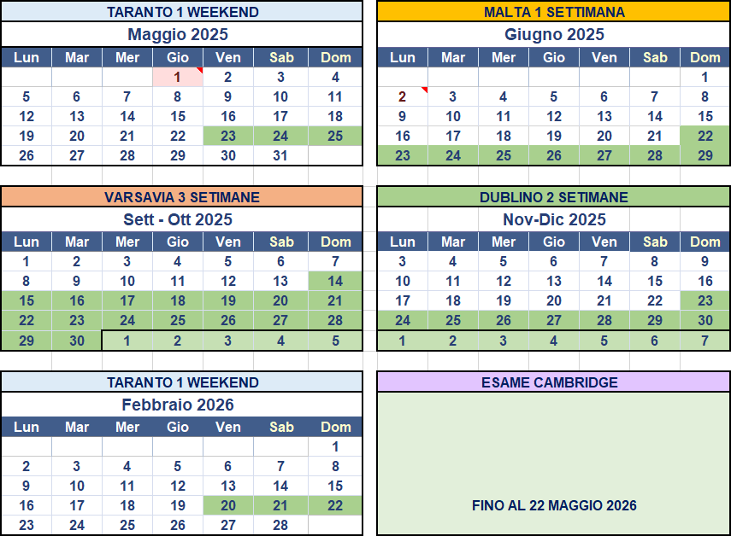
CALENDARIO FULL
Il calendario i modulare per cui occorre frequentare:
2 weekend a Taranto (Maggio 2025 e Gennaio 2026)
1 settimana a Malta (General English a Giugno 2025)
3 settimane a Varsavia (Settembre/Ottobre 2025)
2 settimane a Dublino (Cambridge o General English a Novembre/Dicembre 2025)
FULL

Slide 7
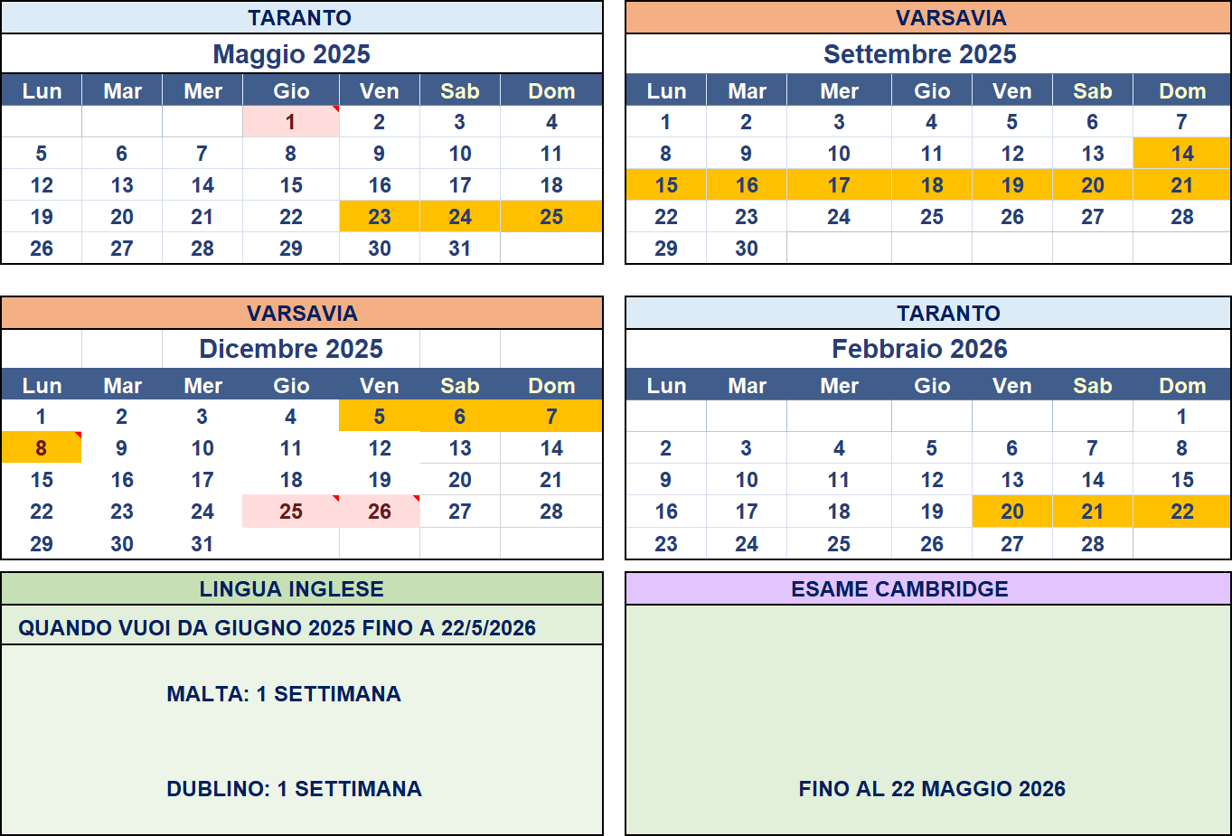
CALENDARIO FLEXI
Il calendario i modulare per cui occorre frequentare:
2 weekend a Taranto (Maggio 2025 e Gennaio 2026)
1 settimana + 1 weekend a Varsavia (Giugno-Dicembre 2025)
1 settimana a Dublino (una settimana a scelta tra Giugno 2025 e Maggio 2026)
1 settimana a Malta (una settimana a scelta tra Giugno 2025 e Maggio 2026)
FLEXI

Slide 8
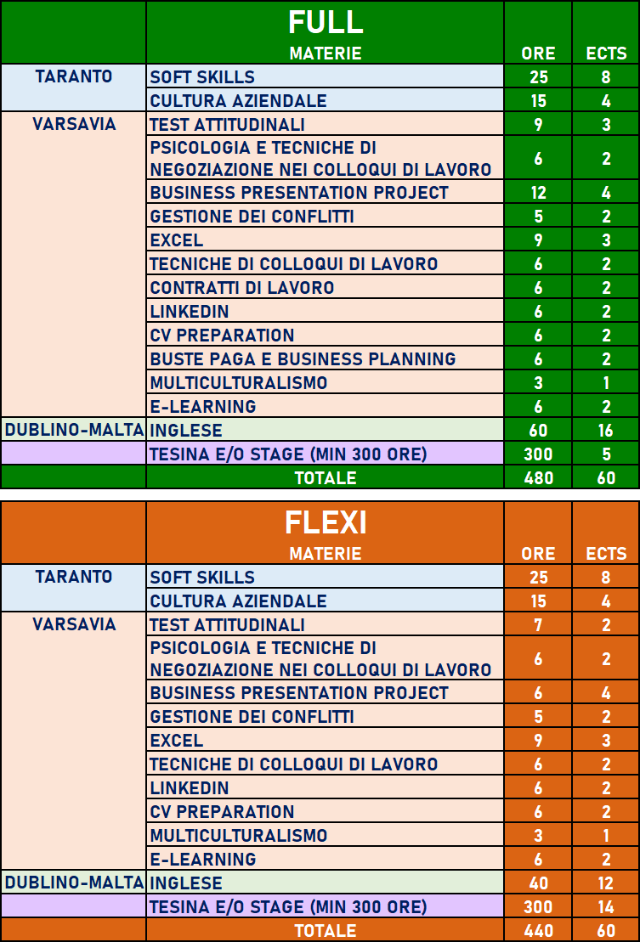
HUMAN RELATIONS AND PROFESSIONAL HARMONY DIPLOMA IN PRESENZA

Slide 9
SINTESI OFFERTA
SELF BRANDING FOR JOBS | FULL | FLEXI
ORE TOTALI | 180 | 140
CAMBRIDGE O GENERAL ENGLISH | 60 | 40 (solo General)
PROFESSIONAL HARMONY | 120 | 100
TARANTO ( 2 weekend ) | 40 | 40
DUBLINO | 40 (2 settimane) | 20 (1 settimana)
VARSAVIA | 80 (3 settimane ) | 60 (1 sett + 1 Weekend)
MALTA ( 1 settimana ) | 20 | 20 (solo General)
SECONDO DIPLOMA ON LINE facoltativo, da scegliere fra: Marketing & Social Media - Finance & Banking E-Tourism Management | SI | SI
ESAME TRADIZIONALE CAMBRIDGE PER CONCORSI A UNIBA (solo per Corso Cambridge) | SI | SI
ESAME CAMBRIDGE LINGUASKILL PER AZIEDE A UNIBA (solo per General English) | SI | SI
ALLOGGIO INCLUSO IN TUTTE LE DESTINAZIONI IN CAMERA DOPPIA | SI | SI
STAGE FACOLTATIVO | 300 ore (minimo) | 300 ore (minimo)
TESINA OBBLIGATORIA | SI | SI
SUPPORTO A RICERCA STAGE/LAVORO | SI | SI
PREZZO | € 10,000 | € 8,500

Slide 10
SECONDO DIPLOMA CONSEGUIBILE ON LINE
I CORSISTI POSSONO SCEGLIERE FRA UNA DI QUESTE 4 SPECIALIZZAZIONI
1) E-TOURISM MANAGEMENT: HOTEL, EVENTS AND MARKETING
2) CORPORATE FINANCE & BANKING
3) MARKETING & SOCIAL MEDIA
E-TOURISM MANAGEMENT: HOTEL, EVENTS AND MARKETING
OBIETTIVI
Il modulo specialistico si propone di formare le nuove generazioni di esperti nell’ambito della gestione delle strutture operanti nel settore turistico, alberghiero e degli eventi, con una profonda conoscenza delle tecnologie digitali e con un’appropriata strategia di marketing volta a valorizzare il lavoro di gruppo.
SBOCCHI PROFESSIONALI
Marketing Manager Responsabile della comunicazione Consulente marketing turistico Responsabile vendite prodotti Project Manager | Content Manager E-Commerce Manager Destination Manager Responsabile commerciale turistici
HOTELLERIE | GESTIONEECREAZIONEEVENTI
HOTEL MANAGEMENT CONTABILITÀ E FINANZA | EVENT AS A PROJECT DESIGN THINKING EVENT CREATION
MARKETINGTURISTICO | TOUROPERATOR&PORTFOLIO
HOSPITALITY MARKETING MARKETING TURISTICO MARKETING TERRITORIALE EVENT MARKETING | HOTEL SOFTWARE TRAVELAGENCIES SOFTWARE

Slide 11
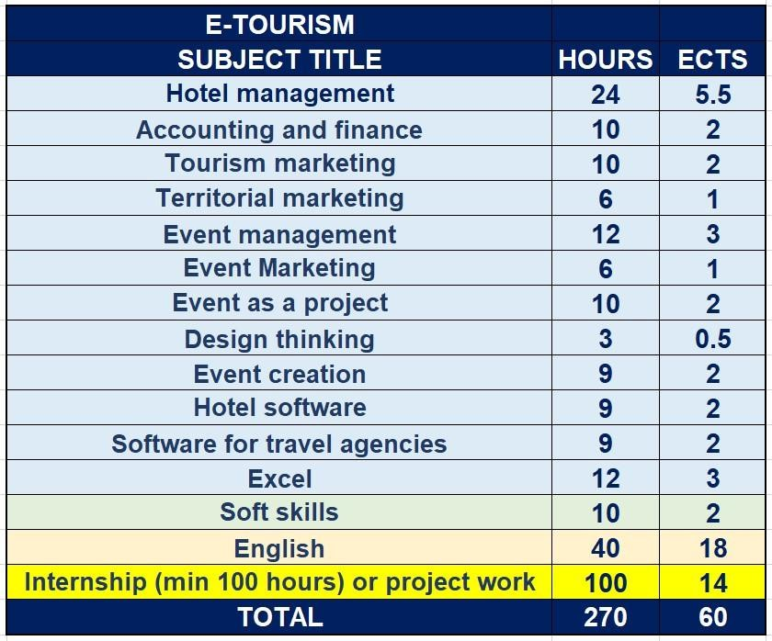
E-TOURISM MANAGEMENT:
HOTEL, EVENTS AND MARKETING

Slide 12
CORPORATE FINANCE & BANKING
OBIETTIVI
Il Master si propone di formare una nuova generazione di professionisti europei destinati ad operare nel settore bancario e finanziario con una profonda conoscenza delle tecnologie digitali presso banche, istituti finanziari e studi legali internazionali; piccole e medie imprese con vocazione all’internazionalizzazione; multinazionali che intendano delocalizzare all’estero la propria produzione e/o servizi.
SBOCCHI PROFESSIONALI
Internal Audit & Compliance presso le banche Responsabile finanziario d’azienda | Analista economico-finanziario Risk manager
MERCATI FINANZIARI ED ECONOMIA REALE | BUSINESS BANCARIO E FINANZA OPERATIVA
ECONOMIADEGLI INTERMEDIARIFINANZIARI STRATEGIAEORGANIZZAZIONEDELLABANCA MERCATI FINANZIARI EGESTIONEDIPORTAFOGLIO STRUMENTI FINANZIARI ECONOMIAETECNICADELLEIMPRESEDI ASSICURAZIONE | RISK MANAGEMENT BUSINESS PLANNING CRISI AZIENDALE E RISTRUTTARAZIONEDEBITO CREDIT RISK MANAGEMENT
FINANCE | PORTFOLIO
ANTIRICICLAGGIO PIANIFICAZIONE E GESTIONE FINANZIARIA CASI AZIENDALI | EXCEL CRM GESTIONALE

Slide 13
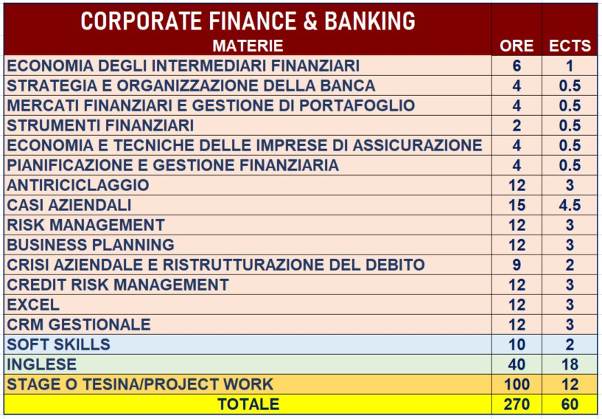
CORPORATE FINANCE & BANKING

Slide 14
MARKETING & SOCIAL MEDIA
OBIETTIVI
Il modulo si propone di formare una nuova generazione di professionisti europei esperti nel Marketing & Social Media in grado di: cogliere le possibilita offerte dai trend evolutivi della comunicazione digitale e del web in vista dello sviluppo professionale della comunicazione e delle relazioni in rete. approfondire le tematiche più avanzate di marketing con l’obiettivo di affinare quelle competenzeappetibili per le corporation e le aziende di consulenza Il Master nasce per soddisfare le crescenti richieste delle aziende alla ricerca di figure qualificate in gradodi: progettare, pianificare, gestire e verificare piani PR e marketing per il Web e i social media; piani di comunicazione che risultino innovativi, creativi e integrati in modo strategico anche con i canali tradizionali. saper assistere i clienti, entrate in relazione con i partner delle societa di consulenza, gestire le relazioni all’interno del team e coi clienti volgere la funzione di sales e di assistenza alla vendita
SBOCCHI PROFESSIONALI
Digital marketing manager Web marketing specialist SEM/SEO specialist Social media manager Brand reputation manager Web analytics specialist | Online community manager Digital PR specialist Web communication manager E-Commerce Manager Destination Manager Responsabile commerciale turistici
TEORIA | STRATEGY
PRINCIPI DEL MARKETING | STRATEGIA - CASI STUDIO GESTIONE DEL TEAM MARKETING BRANDING POSITIONING BRANDING RELAZIONALE MARKETING INTERNAZIONALE
SOCIAL MEDIA | PORTFOLIO
INTRODUZIONE AI SOCIAL MEDIA UNIVERSO META ECOSISTEMA GOOGLE LINKEDIN YOUTUBE | SOCIAL MEDIA MARKETING PROJECT PRESENTATION EXCEL

Slide 15
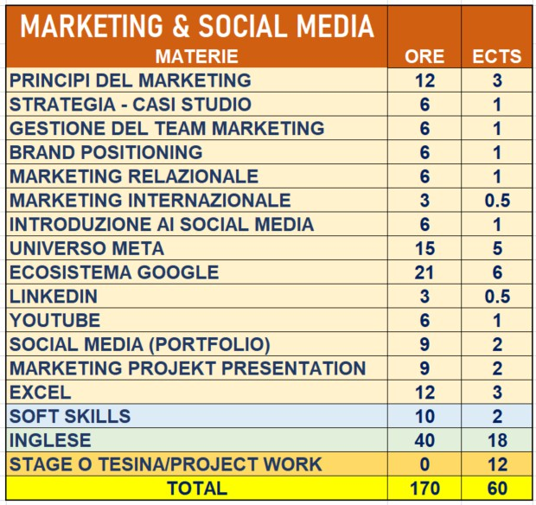
MARKETING & SOCIAL MEDIA

Slide 16
CONTATTI
Tel/WhatsApp: +48 735153249 Mail: mastereuropei@vistula.edu.pl
mastereuropei@uniba.it Sito: www.master-europei.eu
Vistula University: www.vistula.edu.pl

